Slide 1
计算机系统与网络安全技术 Technology of Computer System and Network Security
牛伟纳
计算机科学与工程学院（网络空间安全学院）
2022年11月1日10时54分

Slide 2


第15章：IT安全控制、计划和规程
IT安全管理的实施
安全控制或保障措施
IT安全计划
控制的实施
监视风险
案例学习：银星矿业
目
录

Slide 3
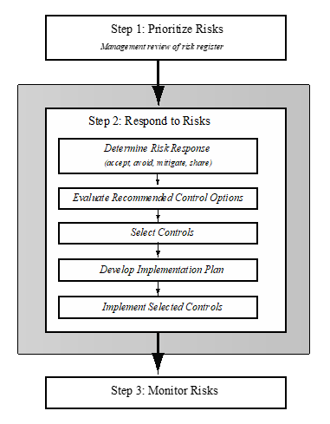
IT安全管理的实施
IT安全管理措施与实施的过程

Slide 4
安全控制或保障措施
控制措施的定义
通过消除或防止安全违规行为，通过最大限度地减少其可能造成的危害，或通过发现并报告其以采取纠正措施来降低风险的一种行动、装置、程序或其他措施。

Slide 5
安全控制或保障措施
控制措施的分类
管理控制措施
关注影响操作和技术控制选择的安全政策、规划、指南和标准，以减少损失风险并保护组织的使命
运行控制措施
正确实施使用安全策略和标准，确保安全操作的一致性，纠正已发现的操作缺陷
技术控制措施
在系统中正确使用硬件和软件安全功能
这些控制是指管理层需要解决的问题
这些控制与主要由人而不是系统实现的机制和过程有关
它们用于提高一个系统或一组系统的安全性
这些措施的范围从简单的到复杂的都有，它们协同工作以保护关键和敏感的数据、信息和IT系统功能

Slide 6
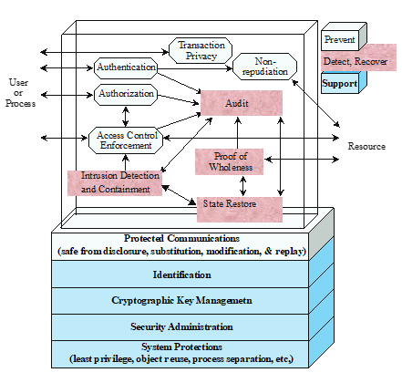
安全控制或保障措施
技术安全控制

Slide 7
安全控制或保障措施
控制类型
支持性
控制措施
与许多其他控件相关并被许多其他控件使用的普遍的、通用的底层技术IT安全功能
预防性
控制措施
通过抑制违反安全策略或利用漏洞的企图，集中精力防止安全漏洞的发生
检测和恢复
控制措施
通过警告违反或试图违反安全策略，或识别出利用漏洞的行为，以及提供恢复由此造成的计算资源损失的方法，重点关注对安全漏洞的响应

Slide 8
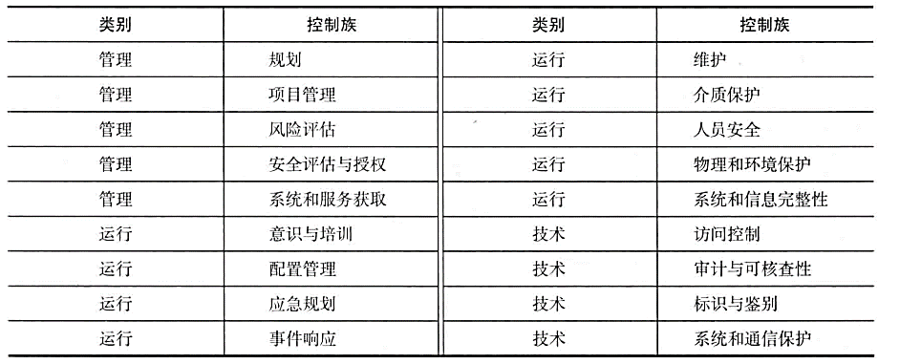
安全控制或保障措施
NIST SP 800-53安全控制措施

Slide 9
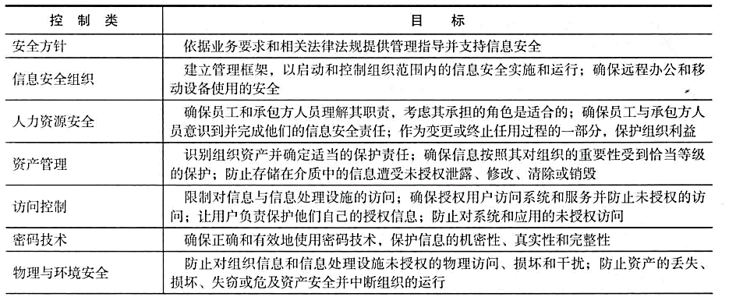
安全控制或保障措施
ISO/IEC 27002的安全控制

Slide 10
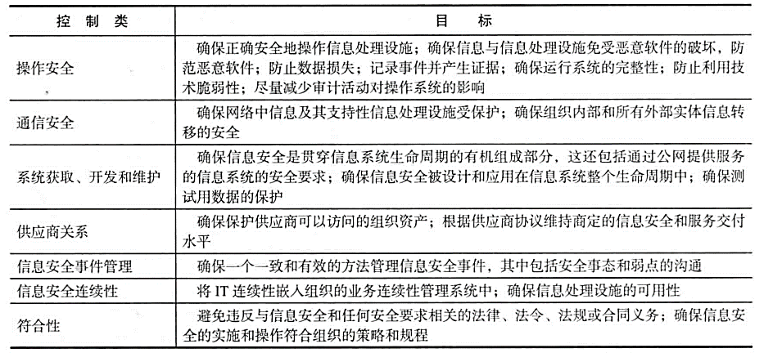
安全控制或保障措施
ISO/IEC 27002的安全控制

Slide 11
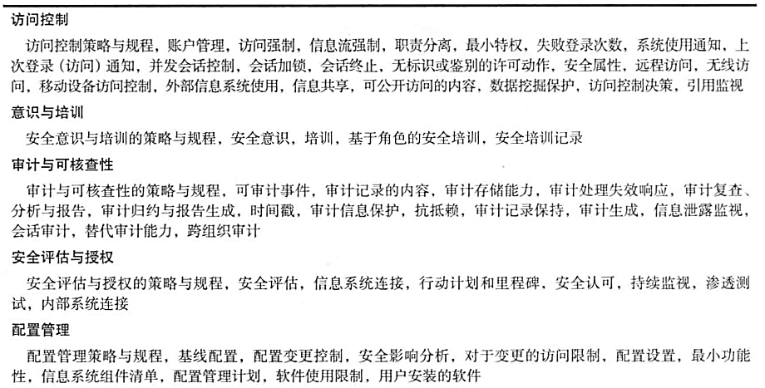
安全控制或保障措施
NIST SP 800-53详细安全控制

Slide 12
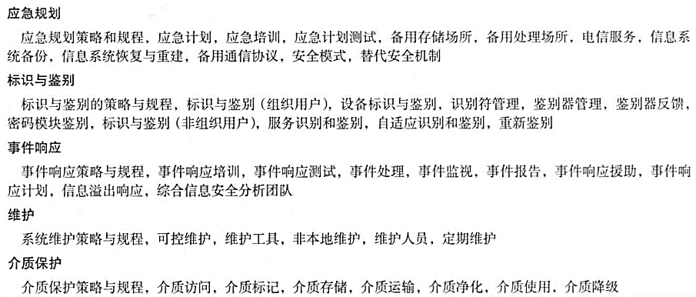
安全控制或保障措施
NIST SP 800-53详细安全控制

Slide 13
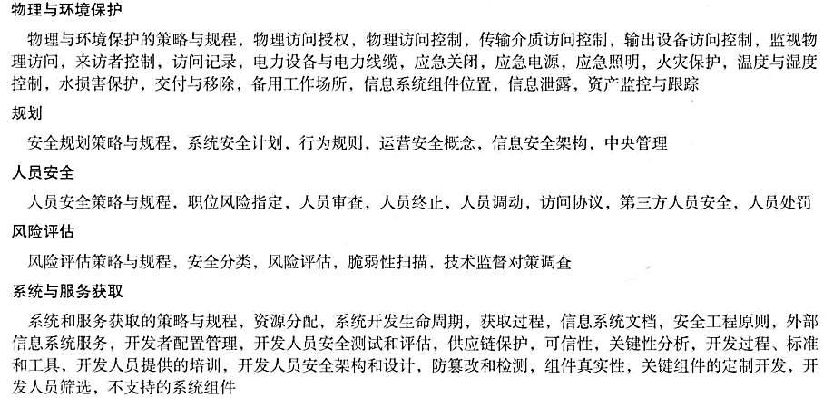
安全控制或保障措施
NIST SP 800-53详细安全控制

Slide 14
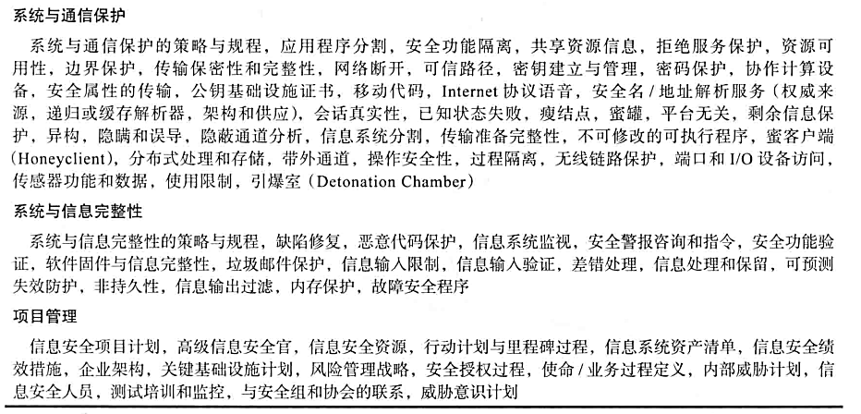
安全控制或保障措施
NIST SP 800-53详细安全控制

Slide 15
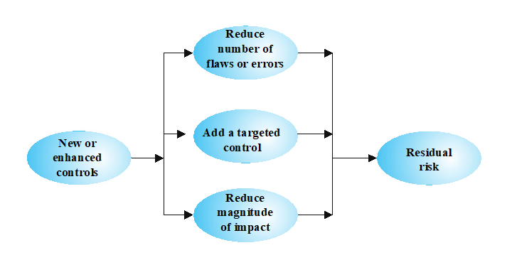
安全控制或保障措施
残余风险

Slide 16
安全控制或保障措施
成本效益分析
成本效益分析应由管理层进行，以确定在现有资源的情况下为组织提供最大效益的控制措施
可能是定性的还是定量的
必须证明降低风险的成本是合理的吗
是否应该对比实施控制的影响和成本的估计
管理选择控制的选择
考虑它降低风险的程度是否过高或过低，成本是否过高或合适
从根本上说，这是一个商业决策
成本效益分析

Slide 17
IT安全计划
IT安全计划
提供的细节:
我们将做些什么
需要什么资源
谁负责
目标是详细说明改善风险概况中已确定的缺陷所需的行动

Slide 18
IT安全计划
IT安全计划包含的细节
风险
推荐的控制
对每一个风险采取措施的优先级
所选择的控制措施
执行所选控制措施所需要的资源
负责人员
执行目标开始日期和结束日期
维护需求和其他意见

Slide 19
控制的实施
安全计划的实施
IT安全计划文件:
当实现完成后，管理人员授权系统进行操作使用
确定的人员:
人员负责
资源和时间框架
需要为每个选定的控件做什么
可能需要更改系统配置，升级或安装新的系统
可能还包括开发新的或延长的程序
需要管理层的鼓励和监督
实现新的或增强的控件

Slide 20
控制的实施
实施后续
安全管理是一个循环的过程
不断重复以响应IT系统和风险环境的变化
需要监控实施的控制
评估更改的安全性影响
否则会增加安全漏洞的几率

Slide 21
监视风险
实施后续
包括一些方面：
维护安全控制
安全合规检查
变更和配置管理
事件处理

Slide 22
监视风险
维护
需要继续维持和监测已实施的管制，以确保继续正确运作和适当
目标是确保控制按预期执行
对控制措施定期评审
当有新需求时，对控制措施进行更新
系统的变更不会影响控制措施
新的威胁或脆弱性还未被公开
任务

Slide 23
监视风险
安全符合性
审核流程以审查安全流程
目标是验证安全性计划的遵从性
使用内部或外部人员
通常基于使用核对表来验证:
制定了适当的政策和计划
选择合适的对照
正确维护和使用它们
通常作为更广泛的一般性审计的一部分

Slide 24
监视风险
变更与配置管理
变更管理：
变更管理是评审对系统提出的变更的过程
配置管理：
配置管理特别关注跟踪每个使用中的系统的配置以及对它们所做的更改
可以是非正式的还是正式的
测试补丁，以确保它们不会对其他应用程序产生不利影响
一般系统管理流程的重要组成部分
评估影响
也是一般系统管理过程的一部分
了解哪些补丁或升级可能是相关的
保留每个系统上安装的硬件和软件版本的列表，以帮助在发生故障后恢复它们

Slide 25
案例学习：银星矿业
在进行风险评估后，下一步是确定可能的控制措施
根据评估，很明显有许多类别没有被使用
系统未打补丁或升级的一般性问题
需要应急计划
SCADA:增加入侵检测系统
信息完整性:更好的集中存储
Email:提供备份系统

Slide 26
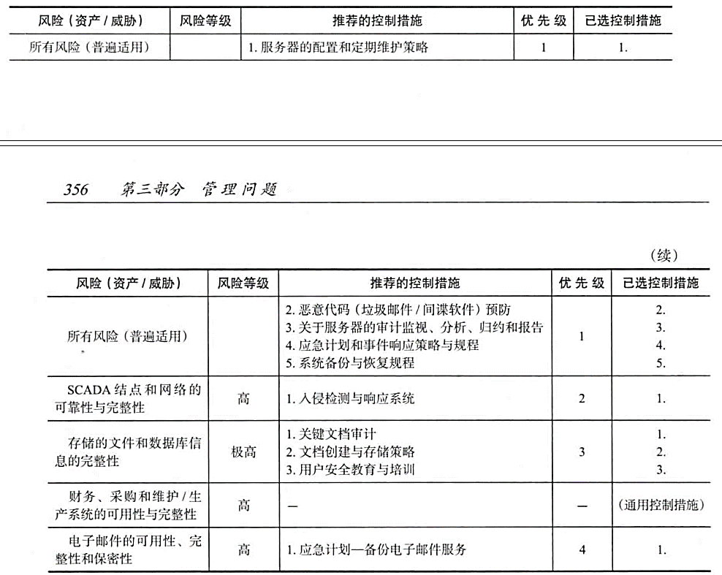
案例学习：银星矿业

